Slide 1
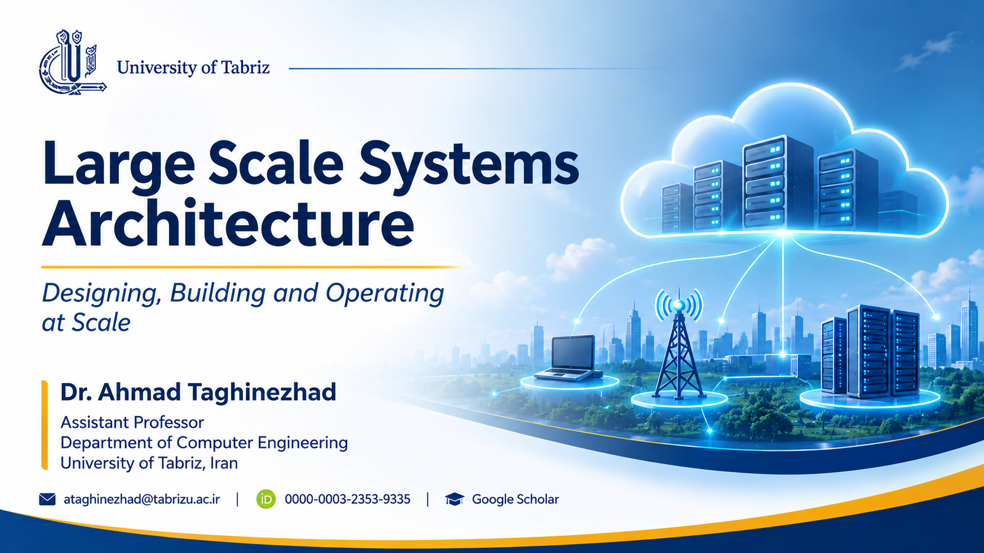

Large-Scale Systems
By Dr. Taghinezhad
Mail:
a0taghinezhad@gmail.com
Scan for More Information:
Mail:
a0taghinezhad@gmail.com
Notes:
Hello everyone,
I'm Dr. Taghinezhad, and I'm thrilled to be your guide through the exciting world of advanced databases this semester.
With a background in Computer Engineering and a focus on distributed systems, I've spent years diving into the intricacies of how data powers our digital world.
Throughout this course, we'll explore everything from the basics of data modeling to the complex database and distributed databases.
I believe in creating an environment where questions are encouraged, discussions are lively, and learning is a collaborative effort. So, I invite each of you to actively engage and share.
I want to introduce you to one of the major resources for this course: "Database System Concepts" by Abraham Silberschatz, Henry F. Korth, and S. Sudarshan.
This textbook is like our trusty map as we navigate the complex terrain of database systems. It's not just any map, though—it's a detailed, comprehensive guide that will help us understand the landscape, identify key landmarks, and chart our course to mastery.
If you are not going to attend in this calls. Please talk to before hand. Also select a representative among yourself.

Slide 2
About This Course
Presentations
Literature Review
Homework
Exam
Grading
4
1
1
14
20

Slide 3
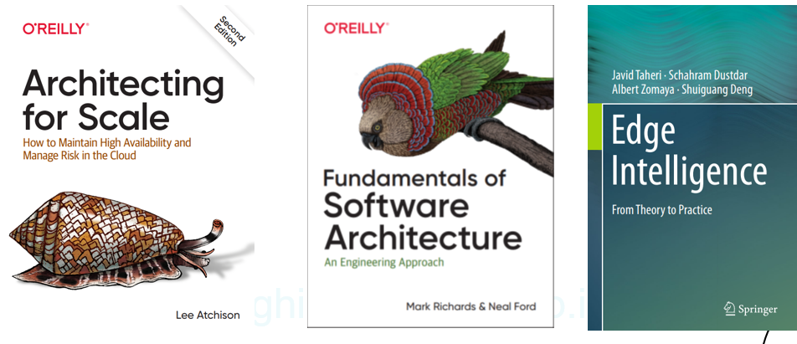
References
Notes:
Bass, L., Clements, P., and Kazman, R. Software Architecture in Practice, 4th edition, Addison-Wesley, 2021.
Kleppmann, M. Designing Data-Intensive Applications, O'Reilly, 2017.
Newman, S. Building Microservices, 2nd edition, O'Reilly, 2021.
Nygard, M. T. Release It!, 2nd edition, Pragmatic Bookshelf, 2018.
Beyer, B., Jones, C., Petoff, J., and Murphy, N. R. Site Reliability Engineering, O'Reilly, 2016.
Richards, M., and Ford, N. Fundamentals of Software Architecture, O'Reilly, 2020.

Slide 4
Projects include:
Each student must review at least two papers and write a literature review on these subjects. The subjects are as follows, but not limited to them:
  Map-reduce- High Performance Distributed Computing (HPDC), System Reliability
  Parallel processing, distributed computing systems, and computer networks
  Cloud Computing, Fog Computing, Compute Continuum, Edge Intelligence
Research theme | Example research topics
Distributed computing | Distributed execution, MapReduce, consensus
Cloud architecture | Cloud-native systems, resource orchestration
Edge computing | Fog computing, edge intelligence
Reliability engineering | Fault tolerance, replication, recovery
Performance engineering | Scheduling, load balancing, scalability
Distributed data | Consistency, partitioning, distributed transactions

Slide 5
Outlines of this course
Availability: Maintaining Availability in Modern Applications

Slide 6
By the end of this chapter, students should be able to
Define and distinguish availability, reliability, fault tolerance, maintainability, and recoverability.
Model availability quantitatively using uptime/downtime, MTBF/MTTR, SLIs, SLOs, SLAs, and error budgets.
Analyze why large-scale systems lose availability: resource exhaustion, dependency failures, cascading failures, configuration drift, technical debt, and correlated failures.
Apply architectural patterns: redundancy, replication, failover, load balancing, circuit breakers, bulkheads, timeouts, retries with backoff, graceful degradation, and feature flags.
Design engineering practices: CI/CD, infrastructure as code, database migration discipline, observability, synthetic testing, alerting, and incident response.
Evaluate availability trade-offs against consistency, latency, cost, security, and operational complexity.

Slide 7
From Quality Attributes to Operable Architecture
Architecture is:
  The set of structures needed to reason about a system.
  The set of design decisions that are costly to change.
  A balance of quality attributes under constraints.
Quality attributes relevant to large-scale systems:
  Availability, reliability, scalability, elasticity, performance, security, maintainability, observability, cost.
Notes:
یژگی کیفی
تعریف و مثال
Availability (دسترس‌پذیری)
سیستم تا چه اندازه در دسترس کاربران است؟ مثال: یک سامانه بانکی با دسترس‌پذیری 99.99٪ باید تقریباً همیشه قابل استفاده باشد.
Reliability (قابلیت اطمینان)
سیستم تا چه اندازه می‌تواند بدون خرابی و با عملکرد صحیح، وظایف خود را انجام دهد؟ مثال: سامانه انتقال وجه نباید تراکنش‌ها را ناقص یا تکراری ثبت کند.
Scalability (مقیاس‌پذیری)
سیستم تا چه اندازه می‌تواند با افزایش بار کاری، ظرفیت خود را از طریق افزودن منابع افزایش دهد؟ مثال: یک فروشگاه اینترنتی بتواند با اضافه کردن سرورها، تعداد کاربران هم‌زمان را از ۱۰ هزار به ۱۰۰ هزار افزایش دهد.
Elasticity (کشسانی)
سیستم تا چه اندازه می‌تواند منابع را به‌صورت پویا و متناسب با تغییرات بار کاری افزایش یا کاهش دهد؟ مثال: یک پلتفرم ابری در ساعات اوج مصرف سرورهای بیشتری ایجاد کند و پس از کاهش ترافیک آن‌ها را آزاد کند.
Performance (کارایی)
سیستم با چه سرعت و کیفیتی درخواست‌ها را پردازش می‌کند؟ مثال: یک موتور جست‌وجو نتایج را در کمتر از ۲۰۰ میلی‌ثانیه نمایش دهد.
Security (امنیت)
سیستم تا چه اندازه در برابر دسترسی غیرمجاز، حملات و افشای اطلاعات محافظت می‌شود؟ مثال: استفاده از احراز هویت چندمرحله‌ای، رمزنگاری داده‌ها و کنترل دسترسی مبتنی بر نقش.
Maintainability (نگهداشت‌پذیری)
سیستم تا چه اندازه به‌سادگی قابل اصلاح، توسعه و رفع اشکال است؟ مثال: در معماری Microservices می‌توان سرویس پرداخت را بدون تغییر مستقیم در سرویس مدیریت کاربران به‌روزرسانی کرد.
Observability (مشاهده‌پذیری)
تا چه اندازه می‌توان وضعیت داخلی سیستم را از طریق داده‌های خروجی آن مانند Logs، Metrics و Traces درک و تحلیل کرد؟ مثال: با استفاده از Distributed Tracing می‌توان علت تأخیر یک درخواست را در میان چندین سرویس شناسایی کرد.
Cost (هزینه)
سیستم برای توسعه، اجرا، نگهداری و تأمین منابع چه میزان هزینه نیاز دارد؟ مثال: استفاده از Auto-scaling و خاموش کردن منابع بلااستفاده می‌تواند هزینه زیرساخت ابری را کاهش دهد.

Slide 8
Availability Is a Business and Architectural Imperative
Title: Availability Is a Business and Architectural Imperative
Downtime causes:
  Customer frustration and abandonment.
  Revenue loss.
  Reputation damage.
  SLA penalties and contractual risk.
  Cascading failures across dependent services.
Quantitative framing:
  95% monthly availability ≈ 36.5 hours downtime per month.
  99.9% monthly availability ≈ 43 minutes.
  99.999% monthly availability ≈ 26 seconds.
Critical question: What availability target is justified by the business cost of downtime and the engineering cost of achieving it?
Notes:
پیامدهای از دسترس خارج شدن سیستم (Downtime Causes)
- نارضایتی و ترک مشتری (Customer Frustration and Abandonment): کاربران به دلیل اختلال در سرویس، استفاده از آن را متوقف کرده و به سراغ رقبا می‌روند.
مثال: مشتریان یک فروشگاه اینترنتی به دلیل قطعی هنگام پرداخت، خرید خود را رها می‌کنند.
- از دست رفتن درآمد (Revenue Loss): توقف سرویس باعث از دست رفتن فرصت‌های فروش و درآمد می‌شود.
مثال: قطعی یک ساعتۀ سامانه فروش بلیت هواپیما باعث از دست رفتن بخشی از درآمد می‌شود.
- آسیب به اعتبار (Reputation Damage): اختلال‌های مکرر اعتماد کاربران را کاهش می‌دهد.
مثال: مشتریان به دلیل قطعی مکرر یک سامانه بانکی، به بانک دیگری مراجعه می‌کنند.
- جریمه‌های توافق‌نامه سطح خدمت (SLA Penalties): عدم رعایت سطح دسترس‌پذیری توافق‌شده می‌تواند منجر به جریمه‌های قراردادی شود.
مثال: ارائه‌دهنده سرویس ابری در صورت نقض SLA ملزم به پرداخت خسارت یا ارائه اعتبار خدماتی به مشتری است.
- خرابی زنجیره‌ای (Cascading Failures): خرابی یک سرویس می‌تواند سرویس‌های وابسته را نیز از کار بیندازد.
مثال: از کار افتادن سرویس احراز هویت باعث اختلال در سرویس‌های پرداخت، سفارش و مدیریت کاربران می‌شود.

Slide 9
Failure Terminology and Reliability vs. Availability
Fault, Error, Failure; Reliability vs. Availability
Failure chain:
  Fault: defect or anomalous condition.
  Error: incorrect system state caused by a fault.
  Failure: observable deviation from required service.
Failure models:
  Crash-stop, crash-recovery, omission, timing, response, and Byzantine failures.
  Transient vs. permanent vs. intermittent failures.
  Independent vs. correlated failures.
  Cascading failures in dependency graphs.
Notes:
پیامدهای از دسترس خارج شدن سیستم (Downtime Causes)
- نارضایتی و ترک مشتری (Customer Frustration and Abandonment): کاربران به دلیل اختلال در سرویس، استفاده از آن را متوقف کرده و به سراغ رقبا می‌روند.
مثال: مشتریان یک فروشگاه اینترنتی به دلیل قطعی هنگام پرداخت، خرید خود را رها می‌کنند.
- از دست رفتن درآمد (Revenue Loss): توقف سرویس باعث از دست رفتن فرصت‌های فروش و درآمد می‌شود.
مثال: قطعی یک ساعتۀ سامانه فروش بلیت هواپیما باعث از دست رفتن بخشی از درآمد می‌شود.
- آسیب به اعتبار (Reputation Damage): اختلال‌های مکرر اعتماد کاربران را کاهش می‌دهد.
مثال: مشتریان به دلیل قطعی مکرر یک سامانه بانکی، به بانک دیگری مراجعه می‌کنند.
- جریمه‌های توافق‌نامه سطح خدمت (SLA Penalties): عدم رعایت سطح دسترس‌پذیری توافق‌شده می‌تواند منجر به جریمه‌های قراردادی شود.
مثال: ارائه‌دهنده سرویس ابری در صورت نقض SLA ملزم به پرداخت خسارت یا ارائه اعتبار خدماتی به مشتری است.
- خرابی زنجیره‌ای (Cascading Failures): خرابی یک سرویس می‌تواند سرویس‌های وابسته را نیز از کار بیندازد.
مثال: از کار افتادن سرویس احراز هویت باعث اختلال در سرویس‌های پرداخت، سفارش و مدیریت کاربران می‌شود.

Slide 10
Failure Models
Crash-stop — a process halts and never resumes.
Crash-recovery — a process halts but may restart and rejoin (possibly with lost in-memory state).
Omission — a process fails to send or receive a message it was supposed to.
Timing — a message or action arrives, but too late (or too early) to be useful.
Example: A stock-trading order arrives after the market price has already moved — technically delivered, but useless.
Response (value) — the system responds, but with an incorrect value.
Example: A sensor reports temperature 25°C when it is actually 45°C due to a calibration fault.
Byzantine — a component behaves arbitrarily or maliciously, possibly sending conflicting information to different peers.
  Example: A compromised replica tells one client "balance = $100" and another "balance = $1000." Requires Byzantine fault-tolerant protocols (e.g., PBFT) to tolerate.
Notes:
Failure Models
Crash-stop — a process halts and never resumes.
Example: A server process segfaults and the OS kills it; it sends no further messages. Clients must detect the silence via timeouts.
Crash-recovery — a process halts but may restart and rejoin (possibly with lost in-memory state).
Example: A database node crashes and reboots; it recovers from its write-ahead log but lost its cache.
Omission — a process fails to send or receive a message it was supposed to.
Example: A network switch drops a packet, so a payment confirmation never reaches the client, even though the payment succeeded.
Timing — a message or action arrives, but too late (or too early) to be useful.
Example: A stock-trading order arrives after the market price has already moved — technically delivered, but useless.
Response (value) — the system responds, but with an incorrect value.
Example: A sensor reports temperature 25°C when it is actually 45°C due to a calibration fault.
Byzantine — a component behaves arbitrarily or maliciously, possibly sending conflicting information to different peers.
Example: A compromised replica tells one client "balance = $100" and another "balance = $1000." Requires Byzantine fault-tolerant protocols (e.g., PBFT) to tolerate.

Slide 11
Transient vs. Permanent vs. Intermittent Failures
Transient — a one-time failure that disappears without repair.
Example: A packet is lost due to a momentary Wi-Fi glitch; a retry succeeds. The system self-heals.
Permanent — a failure that persists until the component is repaired or replaced.
Example: A hard disk develops bad sectors and stops responding entirely; it must be swapped out.
Intermittent — a failure that occurs sporadically, often with no clear pattern.
  Example: A loose RAM stick causes random bit flips every few hours — hard to reproduce and diagnose.
  Architectural implication: Transient faults → retries with backoff. Permanent faults → failover/replacement. Intermittent faults → logging, correlation, and replacement of suspect hardware.

Slide 12
The Importance of System Availability for Large-Scale Systems
System availability is not just a technical detail;
  it's a fundamental business imperative for large-scale systems.
Fundamental Questions for All Companies:
  * Why Buy From You? (Highlight the direct connection between availability and customer acquisition)
  * What Do Your Customers Think? (Emphasize the impact of downtime on customer satisfaction and brand perception)
  * How Do You Make Customers Happy? (Connect availability to business goals, revenue, and customer retention)
Notes:
دسترس‌پذیری سیستم تنها یک جزئیات فنی نیست؛ بلکه یک الزام اساسی برای کسب‌وکار در سیستم‌های بزرگ مقیاس است.
سوالات اساسی برای همه شرکت‌ها:
• چرا از شما خرید کنند؟ (ارتباط مستقیم بین دسترس‌پذیری و جذب مشتری را برجسته کنید)
• مشتریان شما چه فکر می‌کنند؟ (تأثیر زمان‌های قطعی بر رضایت مشتری و درک برند را تأکید کنید)
• چگونه مشتریان را خوشحال می‌کنید؟ (دسترس‌پذیری را به اهداف کسب‌وکار، درآمد و حفظ مشتری مرتبط کنید)
سوالات اساسی برای سیستم‌های بزرگ مقیاس:
• چرا از شما خرید کنند؟ تصور کنید یک کاربر در ساعات اوج تلاش می‌کند به پلتفرم بانکداری آنلاین شما دسترسی پیدا کند و متوجه شود که این پلتفرم از دسترس خارج است. احتمال وفاداری او چقدر است؟
• مشتریان شما چه فکر می‌کنند؟ یک نظرسنجی اخیر نشان داد که ۸۵٪ از مشتریان پس از یک تجربه بد، از جمله زمان‌های قطعی، خدمات را رها می‌کنند.
• چگونه مشتریان را خوشحال می‌کنید؟ با اطمینان از یک تجربه بی‌نقص و قابل اعتماد، اعتماد و وفاداری را تقویت می‌کنید که منجر به افزایش درآمد و رشد می‌شود.
Fundamental Questions for Large-Scale Systems:
* Why buy from you? Imagine a user trying to access your online banking platform during peak hours, only to find it down. How likely are they to stay loyal?
* What do your customers think? A recent survey found that 85% of customers will abandon a service after just one bad experience, including downtime.
* How do you make customers happy? By ensuring a seamless and reliable experience, you foster trust and loyalty, leading to increased revenue and growth.

Slide 13
Defining Availability and Reliability
Reliability:
  The ability of a system to perform its intended operations correctly and consistently without errors.
  Example: Software that always returns the correct answer to 2 + 3.
Availability:
  The ability of a system to be operational and responsive when needed.
  Example: A system that consistently returns an answer, even if the answer is sometimes incorrect.
A system can't be available if it's not reliable. (A system constantly returning wrong answers isn't useful).
A system can't be reliable if it's not available. (A system that crashes frequently can't be relied upon).
Focus: This course will emphasize building highly available systems, assuming your systems are reliable.

Slide 14
Reliability: Testing and Quality;
Availability: Architecting for Resilience
Reliability is often ensured through thorough testing.
  Test Suites: We use test suites to catch software bugs and ensure that the system produces the correct output.
  Example: A test suite for adding numbers would verify that 2 + 3 consistently results in 5.
Availability is more challenging to achieve than reliability.
  Network Issues: Even a reliable application can become unavailable due to network problems.
  This Course Focus: We'll explore strategies to ensure your systems remain available despite network issues, hardware failures, and other challenges.
Notes:
اعتمادپذیری معمولاً از طریق آزمایش‌های جامع تضمین می‌شود.
مجموعه‌های آزمایشی: ما از مجموعه‌های آزمایشی برای شناسایی باگ‌های نرم‌افزاری و اطمینان از اینکه سیستم خروجی صحیحی تولید می‌کند، استفاده می‌کنیم.
مثال: یک مجموعه آزمایشی برای جمع کردن اعداد تأیید می‌کند که ۲ + ۳ به طور مداوم برابر با ۵ است.
دسترس‌پذیری نسبت به اعتمادپذیری چالش‌برانگیزتر است.
مسائل شبکه: حتی یک برنامه قابل اعتماد نیز می‌تواند به دلیل مشکلات شبکه در دسترس نباشد.
تمرکز این دوره: ما به بررسی استراتژی‌هایی خواهیم پرداخت تا اطمینان حاصل کنیم که سیستم‌های شما با وجود مشکلات شبکه، خرابی‌های سخت‌افزاری و چالش‌های دیگر در دسترس باقی بمانند.

Slide 15
Causes of Poor Availability at Scale
Resource exhaustion: traffic, memory, connections, file descriptors, queues.
Unplanned load-based changes: rapid growth forces risky changes.
Increased moving parts: more services, developers, features, and interactions.
Outside dependencies: SaaS, cloud services, third-party APIs.
Technical debt: unresolved defects, fragile configurations, undocumented changes.
Cascading failures: one dependency failure propagates.
Correlated failures: shared infrastructure, shared credentials, shared network.
Configuration drift: environments diverge silently.
Capacity mismatch: static capacity against dynamic demand.
Notes:
Resource exhaustion — the system runs out of a finite resource, so it can't serve requests.
Example: A flash sale doubles traffic; the web server's connection pool (max 100) is fully used, so new users get "connection refused." Similarly: memory fills up → OOM killer; file descriptors exhausted → "too many open files"; queue fills → requests dropped.
2. Unplanned load-based changes — rapid growth forces fast, risky code/config changes without proper testing.
Example: Traffic triples overnight; an engineer hotfixes the database query directly in production at 2 a.m. with no review — it works for now but introduces a bug that surfaces next week.
3. Increased moving parts — more services, developers, and features create more interactions and more places for things to break.
Example: A monolith (1 deployable) becomes 40 microservices; now a single user request touches 8 services, and if any one is down, the request fails.
4. Outside dependencies — the system relies on external services it doesn't control.
Example: Your checkout page calls a third-party payment API; that provider has an outage, so your customers can't pay — even though your own code is fine.
5. Technical debt — accumulated shortcuts, unresolved bugs, and undocumented changes make the system fragile and hard to change safely.
Example: Nobody documented that a cron job restarts a service every night; a new engineer deletes it as "unused," and the service crashes nightly.
6. Cascading failures — one component's failure spreads through dependencies and takes down the whole system.
Example: The database slows down → service B's threads all block waiting → service B stops responding → service A times out calling B → the user-facing app is fully down.
7. Correlated failures — multiple "redundant" components fail together because they share a common cause.
Example: You run 5 app servers for redundancy — but all in the same data center. One power outage or network cut takes down all 5 at once. Redundancy existed, but not independence.
8. Configuration drift — servers/environments slowly diverge from each other and from the intended state, often silently.
Example: An engineer manually raises max_open_files on one server to fix an issue. The other 9 servers still have the old value, so they fail under load while the "fixed" one survives.
9. Capacity mismatch — provisioned capacity is static while demand is dynamic, so the system is either overloaded or overpaying.
Example: You size servers for average traffic (100 req/s), but every evening peak hits 500 req/s → latency spikes and timeouts, even though the system is healthy at other times.

Slide 16
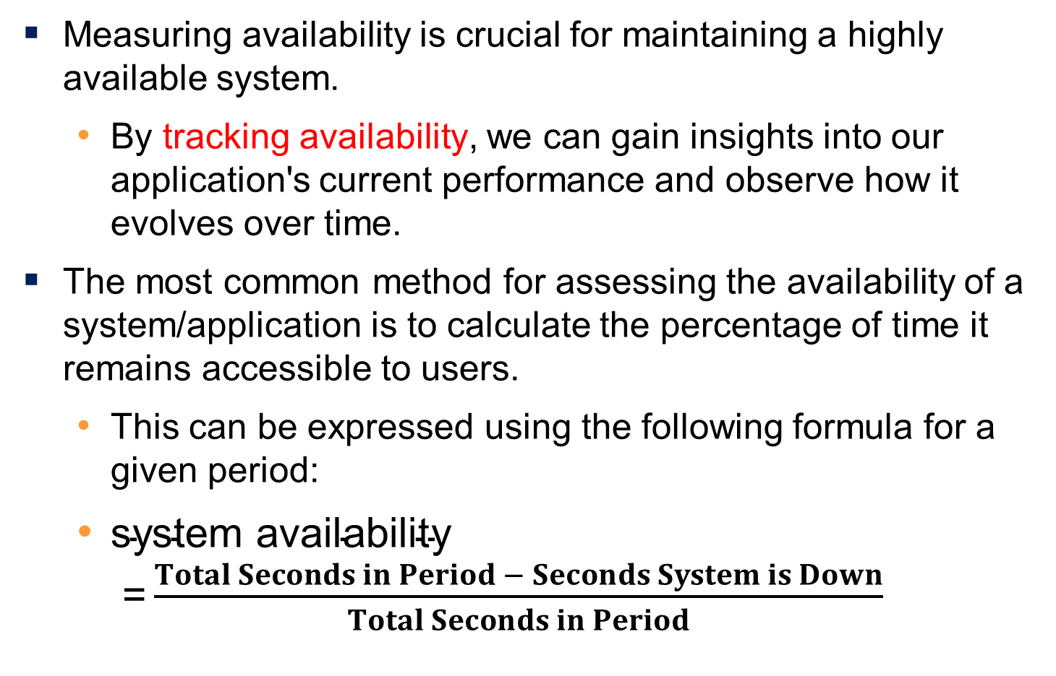
Measuring Availability
Measuring availability is crucial for maintaining a highly available system.
  By tracking availability, we can gain insights into our application's current performance and observe how it evolves over time.
The most common method for assessing the availability of a system/application is to calculate the percentage of time it remains accessible to users.
  This can be expressed using the following formula for a given period:
  $\text{s}\text{ystem availability =}\frac{Total Seconds in Period − Seconds System is Down}{Total Seconds in Period}$
Notes:
اندازه‌گیری دسترسی برای حفظ یک سیستم با دسترسی بالا بسیار مهم است. با پیگیری دسترسی، می‌توانیم بینش‌هایی درباره عملکرد فعلی برنامه‌مان به‌دست آوریم و مشاهده کنیم که چگونه در طول زمان تغییر می‌کند. رایج‌ترین روش برای ارزیابی دسترسی یک برنامه وب، محاسبه درصد زمانی است که این برنامه برای کاربران قابل دسترسی است. این می‌تواند با استفاده از فرمول زیر برای یک دوره مشخص بیان شود:
"دسترس‌پذیری سیستم = (کل ثانیه‌ها در دوره − ثانیه‌هایی که سیستم در حالت خرابی است) / (کل ثانیه‌ها در دوره)"

Slide 17
Measurement sources:
Source | In one line | Example
Server monitoring | Is the machine healthy? | Server-03 unresponsive 8 min
Synthetic probes | Can an outside user reach us? | /checkout/ probe fails
Application performance monitoring. APM | Does our code return errors? | 4% of orders → HTTP 500
Load Balancer / API gateway logs | What fraction of real requests succeeded? | 12k/1M requests → 502
Distributed traces | Where exactly did the request fail? | Inventory service timeout
Support incidents | What do users say is broken? | "Cart is empty after login"
Notes:
1. Server and infrastructure monitoring — tracks the health of machines and runtime resources (CPU, memory, disk, network, process uptime).
Example: Prometheus + node_exporter reports that web-server-03 has been unresponsive for 8 minutes; this is logged as downtime for that instance.
2. Synthetic user probes — automated bots periodically simulate real user actions from outside the system, independent of actual traffic.
Example: Every 60 seconds a script loads /login/ and /checkout/ from three regions; if any returns a non-200 or takes >2 s, it's recorded as an availability failure — even if no real user was on the site at that moment.
3. Application performance monitoring (APM) — instruments the application itself to measure request latency, error rates, and exceptions inside the code.
Example: New Relic shows that 4% of POST /orders requests returned HTTP 500 between 14:00–14:07 — that window counts as degraded/unavailable for the order service.
4. Load balancer and API gateway logs — record the outcome of every request at the entry point (status codes, upstream errors, timeouts), giving traffic-weighted availability.
Example: The gateway log shows 12,000 of 1,000,000 requests got 502 Bad Gateway → request-level availability = 98.8%, even though servers looked "up."
5. Distributed traces — follow a single request across multiple services, revealing which downstream dependency caused a failure or latency.
Example: A trace shows the checkout request succeeded at the frontend but the call to the inventory service timed out — pinpointing the true source of the availability loss.
6. Customer support incidents — human-reported complaints and tickets that reveal outages monitoring missed (e.g., wrong data returned, partial functionality broken).
Example: Users report "I can log in but my cart is empty" — the service is technically up (200 OK), but functionally unavailable; this only surfaces through support tickets.

Slide 18
Example Calculation
Let’s consider a practical example. Suppose your website experienced two outages during April. The first outage lasted 37 minutes, and the second lasted 15 minutes. How much is the availability in Month?
1. Calculate Total Downtime:
  - Total downtime = (37 minutes + 15 minutes) × 60 seconds/minute = 3,120 seconds
2. Calculate Total Seconds in the Month:
  - Total seconds in April = 30 days × 86,400 seconds/day = 2,592,000 seconds
3. Calculate Site Availability Percentage:
  - Using our formula:
  Site Availability Percentage = 2,592,000s - 3,120s / 2,592,000s
  - Site Availability Percentage = ≈ 99.8795%
Even a small amount of downtime can significantly impact your overall availability percentage.
Regularly measuring and analyzing availability is essential for ensuring that your application meets user expectations and remains reliable over time.
Notes:
Total seconds in April = 30 days × 86,400 seconds/day = 2,592,000 seconds
Total downtime = (37 minutes + 15 minutes) × 60 seconds/minute = 3,120 seconds
Site Availability Percentage = 2,592,000s - 3,120s / 2,592,000s

Slide 19
From Measurement to Service Objectives
Term | Meaning | Example
SLI | Service Level Indicator: measured signal | 99.95% successful requests
SLO | Service Level Objective: internal target | 99.9% monthly availability
SLA | Service Level Agreement: contractual commitment | 99.9% with penalties
Error budget | Allowable unreliability = 1 − SLO | 0.1% of monthly time
Burn rate: How quickly the error budget is being consumed relative to the SLO window. High burn rate should trigger alerts before the budget is exhausted.
Critical question: Should planned maintenance consume the error budget? Internally, yes — because users still experience downtime. An SLA may exclude it, but user experience does not.

Slide 20
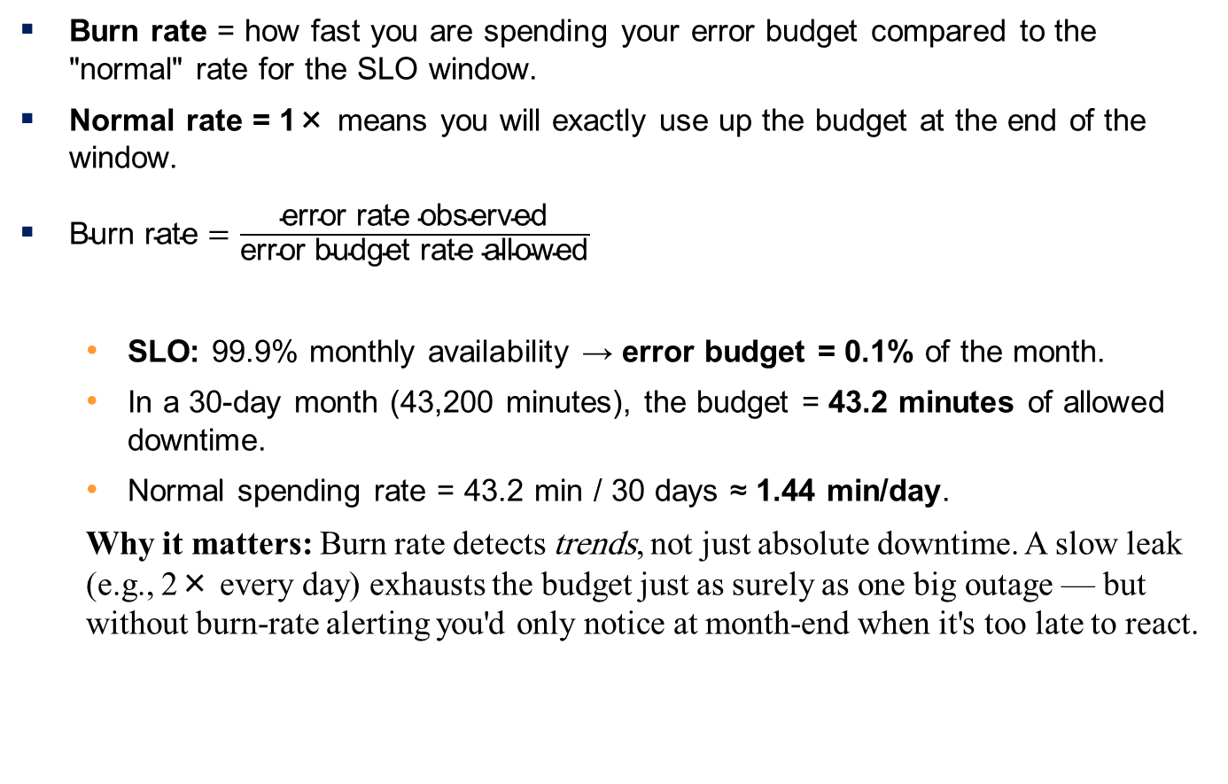
Burn rate
Burn rate = how fast you are spending your error budget compared to the "normal" rate for the SLO window.
Normal rate = 1× means you will exactly use up the budget at the end of the window.
$\text{Burn rate}=\frac{\text{error rate observed}}{\text{error budget rate allowed}}$
  SLO: 99.9% monthly availability → error budget = 0.1% of the month.
  In a 30-day month (43,200 minutes), the budget = 43.2 minutes of allowed downtime.
  Normal spending rate = 43.2 min / 30 days ≈ 1.44 min/day.
  Why it matters: Burn rate detects trends, not just absolute downtime. A slow leak (e.g., 2× every day) exhausts the budget just as surely as one big outage — but without burn-rate alerting you'd only notice at month-end when it's too late to react.
Notes:
lerting logic: A 10× burn rate over 1 hour means you'll exhaust a 30-day budget in ~3 days → page someone now, long before the budget is actually gone. A 1×–2× burn rate might just warrant a ticket.

Slide 21
The Nines and Downtime Budgets
“The Nines” as Availability Shorthand
Example analysis:
99.8795% falls short of 3 nines (99.9%). Achieving 5 nines requires redundancy, automated failover, strong observability, and rigorous change management.
Instructor note: Each additional nine usually increases architectural and operational cost nonlinearly. Ask students to identify the business case for each target.
Nines | Percentage | Approx. monthly downtime
2 nines | 99% | 432 minutes
3 nines | 99.9% | 43 minutes
4 nines | 99.99% | 4 minutes
5 nines | 99.999% | 26 seconds
6 nines | 99.9999% | 2.6 seconds

Slide 22
Example Analysis
In your earlier example, your website achieved an availability of approximately 99.8795%, which falls short of the 3 nines (99.9%) standard.
  This means that while your site is relatively reliable, it does not meet the expectations typically associated with high-availability applications.
For a website aiming for 5 nines of availability, the requirement is extremely stringent: only 26 seconds of monthly downtime.
  Achieving this level may necessitate advanced redundancy, failover mechanisms, and robust monitoring systems.
Notes:
$\frac{Total Seconds in Period − Seconds System is Down}{Total Seconds in Period}$=99.999

Slide 23
Determining Your Availability Goals
Determining what constitutes a reasonable availability number depends on various factors:
  1. System Type: Critical applications (e.g., financial services) may require higher availability compared to less critical sites (e.g., personal blogs).
  2. Customer Expectations: Understand what your users expect in terms of uptime and reliability.
  3. Business Needs: Consider the impact of downtime on your revenue and brand reputation.
  4. Industry Standards: Research what competitors or similar businesses are achieving.
Notes:
1. System Type — How critical is the service?
The more critical the function, the higher the availability target.
Financial services / payment systems → 4–5 nines (99.99%–99.999%). Example: A stock-trading platform cannot be down for 4 minutes during market hours — a single minute of downtime can mean millions in lost trades.
Personal blog → 2–3 nines (99%–99.9%) is fine. Example: If your recipe blog is down for 43 minutes a month, nobody loses money.
2. Customer Expectations — What do users assume?
Users compare you to the best experience they already have (Google, Amazon, their bank app), not to your competitors in your niche.
Example: Users expect a banking app to work 24/7, but accept that a university course-registration portal may be down for maintenance on Sunday night. If a banking app goes down for 2 hours, users panic; if a registration portal does, they just come back later.
3. Business Needs — What does downtime cost you?
Availability targets should be justified by the business impact of an outage (revenue, reputation, contracts).
Example: An e-commerce site earns $50,000/hour. A 4-hour outage costs $200,000 → investing in redundancy for 4 nines is clearly justified. A 2-hour outage on a low-traffic internal wiki costs nothing → 2 nines is enough.
4. Industry Standards — What do competitors achieve?
Benchmark against similar businesses and regulatory norms to avoid over- or under-investing.
Example: If every airline booking site in your market advertises 99.99% uptime, a 98% booking system will look unreliable and lose customers. Conversely, if no competitor in your niche exceeds 99.5%, spending millions to reach 5 nines may be wasted money.
Putting It Together — A Short Example
A hospital appointment-booking system:
System type: critical (patients depend on it) → aim high.
Customer expectations: patients expect it to work whenever they need care → high.
Business needs: missed appointments cost the hospital money and harm reputation → high.
Industry standards: peer hospitals advertise 99.9%+ → match or exceed.
→ Conclusion: target 99.9%–99.99%, not 99%.

Slide 24
Determining Your Availability Goals
Common Thresholds
  - For many basic web applications, 3 nines (99.9%) is often considered acceptable, allowing for about 43 minutes of downtime each month.
  - More critical applications may aim for 4 nines (99.99%), while mission-critical systems might target 5 nines (99.999%) or even higher.
Notes:
Ultimately, the goal is to find a balance between the cost of achieving higher availability and the actual business impact of potential downtime.
▎1. Three Nines (99.9%)
- Downtime Allowance: This level allows for approximately 43 minutes of downtime per month.
- Acceptability: This level of availability is often deemed acceptable for many basic web applications, such as blogs or informational sites. Users may tolerate occasional downtime without significant impact on their experience.
- Use Cases: Websites that do not handle critical transactions or sensitive data can often operate effectively with this level of uptime.
▎2. Four Nines (99.99%)
- Downtime Allowance: This level permits around 4.4 minutes of downtime each month.
- Critical Applications: More critical applications, such as e-commerce platforms or financial services, may aim for this level of availability. The expectation is that these systems should be more reliable to maintain user trust and ensure business continuity.
- User Impact: Even a few minutes of downtime can lead to lost revenue and diminished customer satisfaction for businesses that rely heavily on their online presence.
▎3. Five Nines (99.999%)
- Downtime Allowance: This level allows for roughly 26 seconds of downtime each month.
- Mission-Critical Systems: Systems that are mission-critical, such as healthcare systems, banking infrastructures, or emergency services, often target five nines or higher. The rationale is that any downtime could have severe consequences.
- Complexity and Cost: Achieving this level of availability typically requires more robust infrastructure, redundancy, and failover mechanisms, which can significantly increase costs.
▎4. Beyond Five Nines
- Higher Availability Goals: Some organizations may even aim for six nines (99.9999%) or more, particularly in industries where uptime is paramount.
- Continuous Operations: This level of availability often necessitates sophisticated technologies like load balancing, geographical redundancy, and automated recovery processes.

Slide 25
Understanding the Impact of Planned Outages on Availability
Planned outages, while necessary for maintenance and updates, directly affect the overall availability of an application.
  Many organizations mistakenly believe that regular maintenance windows do not count against their availability metrics. However, as illustrated in your example, they certainly do.
Notes:
خاموشی‌های برنامه‌ریزی‌شده، در حالی که برای نگهداری و به‌روزرسانی‌ها ضروری هستند، به طور مستقیم بر دسترسی کلی یک برنامه تأثیر می‌گذارند. بسیاری از سازمان‌ها به اشتباه تصور می‌کنند که زمان‌های نگهداری منظم در محاسبات معیارهای دسترسی آن‌ها محاسبه نمی‌شود. با این حال، همان‌طور که در مثال شما نشان داده شده است، این زمان‌ها قطعاً محاسبه می‌شوند.

Slide 26
▎Example Calculation
Here’s a comment that I often overhear: “Our application never fails. That’s because we regularly perform system maintenance. We keep our availability high by scheduling weekly two-hour maintenance windows and performing maintenance during these windows.”
Let’s break down the example provided:
  1. Total Hours in a Week:
    - 7 days× 24 hours = 168 hours
  2. Hours Unavailable Each Week:
    - 2 hours (for planned maintenance)
  3. Calculating Availability:
    - Availability Formula:
    Availability = Total Hours in Period - Hours System is Down/Total Hours in Period
    - Plugging in Values:
    Availability = 168 hours - 2 hours/168 hours = 166/168≈ 0.9881 or 98.81%
Without having a single failure of its application, the best this organization can achieve is 98.8% availability. This falls short of even 2 nines availability (98.8% versus 99%).
Notes:
Planned maintenance hurts nearly as much as unplanned outages. If your customer needs your application to be available and it isn’t, your customer has a negative experience. It doesn’t matter whether or not you planned for the outage.

Slide 27
Implications for User Experience
- Negative User Experience: Regardless of whether downtime is planned or unplanned if customers cannot access the application when they need it, their experience is negatively impacted.
- Expectation Management: Customers expect high availability, and any downtime—planned or not—can lead to frustration, loss of trust, and potentially lost revenue.

Slide 28
Strategies to Mitigate Impact
1. Schedule During Off-Peak Hours: If possible, schedule maintenance during times when user activity is lowest to minimize impact.
2. Communicate Clearly: Inform users well in advance about scheduled maintenance windows and the expected downtime.
3. Implement Redundancy: Use load balancing and failover systems to allow for maintenance without affecting availability.
4. Automate Maintenance Tasks: Where feasible, automate maintenance tasks to reduce the duration of downtime.
5. Monitor and Analyze: Continuously monitor application performance and user feedback to adjust maintenance practices as necessary.
Notes:
Here are examples for each of the maintenance strategies you mentioned:
▎1. Schedule During Off-Peak Hours
Example: An e-commerce website notices that user activity drops significantly after 10 PM on weekdays. To perform necessary database upgrades, they schedule the maintenance for 11 PM to 2 AM, ensuring that the impact on users is minimal.
▎2. Communicate Clearly
Example: A cloud storage provider sends an email notification to all users two weeks in advance of a scheduled maintenance window. The email includes details about the date, time, expected duration of downtime, and any potential impacts on service availability, ensuring users are well-informed.
▎3. Implement Redundancy
Example: A financial services application uses a load balancer to distribute traffic across multiple servers. During maintenance on one server, the load balancer redirects all traffic to the remaining servers, allowing the application to remain available without any noticeable downtime for users.
▎4. Automate Maintenance Tasks
Example: A content management system (CMS) utilizes automated scripts to perform routine database optimizations and backups during scheduled maintenance windows. This automation reduces the time required for these tasks from several hours to just a few minutes, minimizing downtime.
▎5. Monitor and Analyze
Example: A web application employs monitoring tools that track performance metrics and user feedback in real-time. After a maintenance window, they analyze user reports of slow performance and adjust their future maintenance practices based on this data, ensuring better outcomes in subsequent updates.
These examples illustrate how effective planning and communication can enhance the maintenance process while minimizing disruption for users.

Slide 29
Improving Your Availability When It Slips
Your application is operational and online.
  Systems are in place, your team is efficient, and everything seems to be going well.
  Traffic is increasing, and your sales team is pleased.
    an unexpected outage occurs. Initially, it feels manageable—after all, your availability has been fantastic until now.
    But then it happens again. And again.
As outages accumulate, concerns grow. Your CEO starts to worry, customers ask questions, and your sales team becomes anxious. What was once a stable system is now facing instability, and the situation demands attention.

Slide 30
What to Do When Availability Begins to Slip
1. Measure and establish a baseline. Track uptime/downtime, calculate availability over time, and correlate it with key events to spot trends early.
2. Prioritize with service tiers. Classify services by business criticality (e.g., checkout vs. reviews) so resources go where impact is highest.
Example: Checkout gets dedicated servers; reviews can go down without losing sales.
3. Make risk visible. Maintain a risk matrix of failure points and technical debt; review it regularly and act on mitigations.
Example: Risk matrix flags "single database = high risk" → team adds a read replica.
4. Automate what is manual. Automate processes and deployments for consistency, speed, and fewer human errors.
5. Control change safely. Keep configurations under centralized management, and enable fast rollback for low-risk experimentation.
6. Improve continuously. Regularly assess systems and practices, and keep availability a visible core priority as the system evolves.
Notes:
1. Measure and establish a baseline.
Know your starting point and watch the trend.
Example: Dashboard shows 99.7% uptime this month vs. 99.9% last month — downtime is rising.
2. Prioritize with service tiers.
Spend effort where failure hurts most.
Example: Checkout gets dedicated servers; reviews can go down without losing sales.
3. Make risk visible.
Write down what can break, and fix the worst first.
Example: Risk matrix flags "single database = high risk" → team adds a read replica.
4. Automate what is manual.
Machines are consistent; humans make mistakes.
Example: Manual deploy (40 min, typo-prone) replaced by a CI/CD pipeline (5 min, repeatable).
5. Control change safely.
Keep configs in one place and be able to undo fast.
Example: Config stored in Git; a bad change is rolled back in one click instead of hours of manual fixing.
6. Improve continuously.
Review, learn, and keep availability on the agenda.
Example: After each incident, a blameless postmortem leads to one concrete fix and a new uptime KPI for teams.

Slide 31
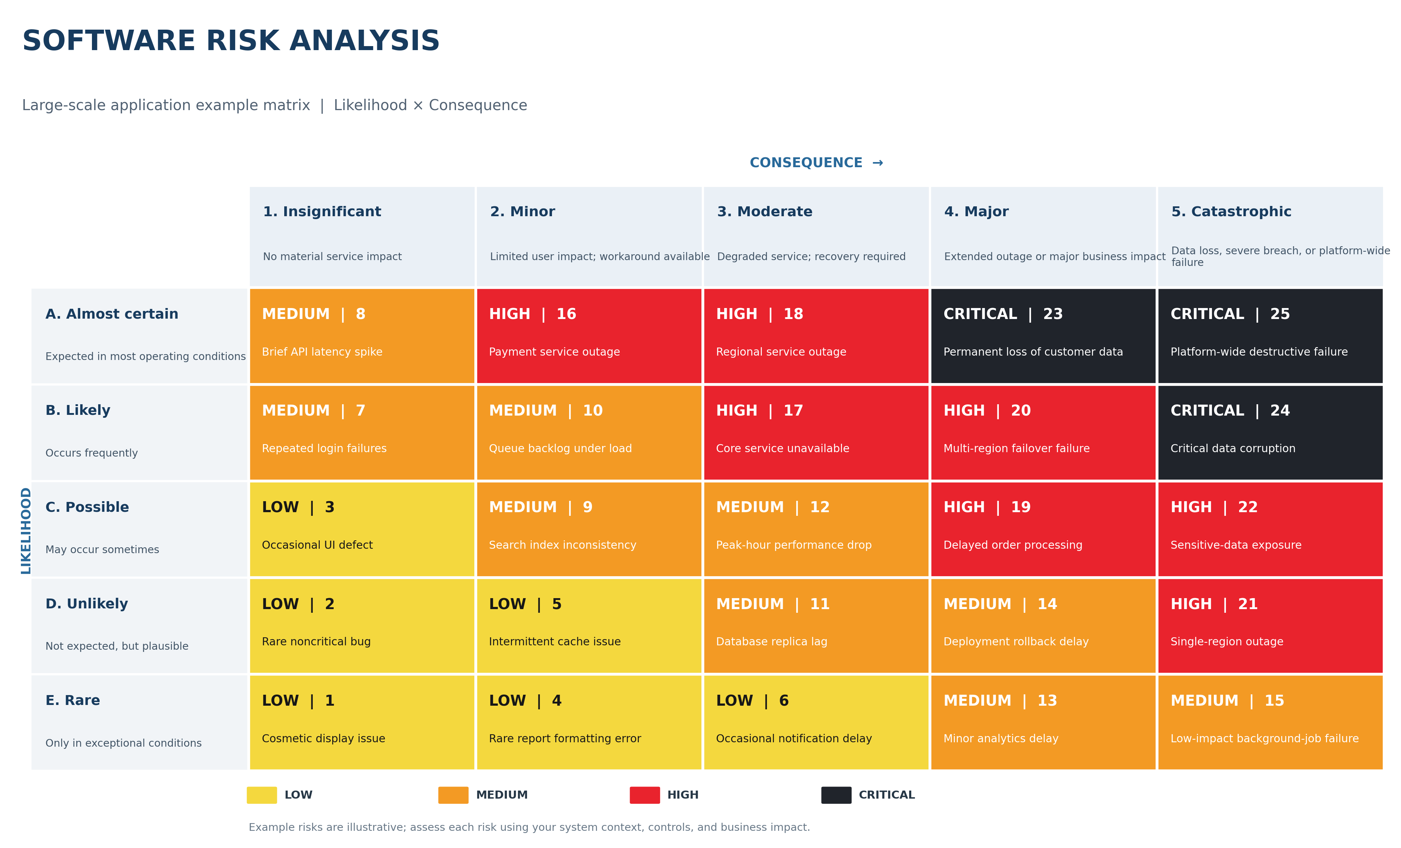
Risk Matrix

Slide 32
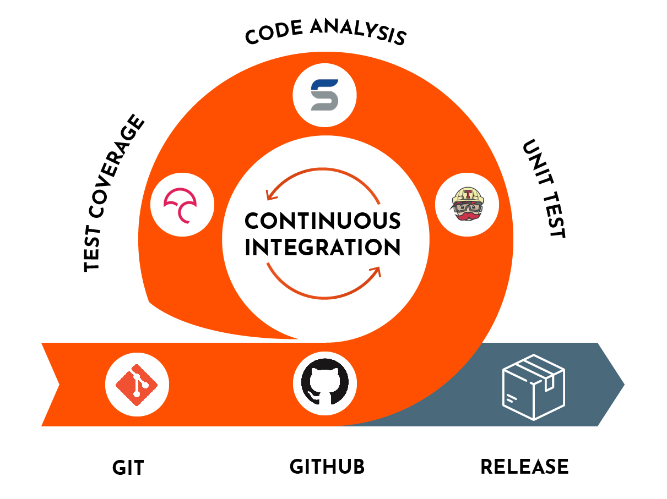
CI/CD
What it is: Developers merge code into a shared repository frequently — several times a day.
Why it matters: Integration problems surface early, when they are cheap to fix, instead of piling up into painful late-stage conflicts.
Example: Three developers push code to the same GitHub repo. On every push, the CI system automatically builds the app and runs the test suite. If one developer's change breaks a test, the team is notified within minutes and fixes it before it reaches production.

Slide 33
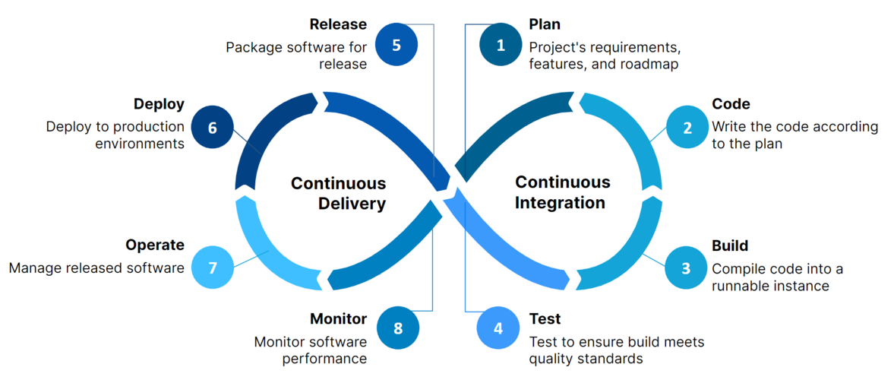
CI/CD
Notes:
این فرآیند از طرح ریزی شروع می‌شود، سپس کد نوشته و ساخته می‌شود، بعد تست می‌شود و در نهایت منتشر و نظارت می‌گردد. اطلاعات نظارت دوباره به مرحله طرح ریزی برمی‌گردد و چرخه تکرار می‌شود.
مثال ساده (ایجاد یک وب‌سایت):
برنامه‌ریزی (Plan): تیم تصمیم می‌گیرد یک "دکمه خرید" جدید به سایت اضافه کند.
تحویل مستمر (Continuous Delivery): برنامه‌نویس کد دکمه را می‌نویسد.
ادغام مستمر (Continuous Integration): کد جدید با بقیه کدهای سایت ادغام و ساخته می‌شود.
تست (Test): سیستم به طور خودکار بررسی می‌کند که دکمه جدید درست کار می‌کند.
انتشار (Release): نرم‌افزار آماده و بسته‌بندی می‌شود.
استقرار (Deploy): دکمه جدید روی سایت واقعی قرار می‌گیرد.
عملیات (Operate): تیم، سایت را مدیریت می‌کند.
نظارت (Monitor): تیم می‌بیند که کاربران روی دکمه کلیک می‌کنند یا نه.
→ داده‌های نظارت (مثلاً "کاربران دکمه را پیدا نمی‌کنند") به مرحله برنامه‌ریزی بازمی‌گردد و چرخه برای بهبود دکمه دوباره شروع می‌شود.

Slide 34
CI/CD
Continuous Deployment (CD):
  What it is: CD extends CI by automating the deployment process. It ensures that code changes are automatically deployed to production environments once they pass all tests.
  Why it matters: CD reduces manual intervention, minimizes the time between writing code and deploying it, and increases the reliability of releases.
  Example: Continuing with our web application scenario, after successful CI, the CD pipeline takes over. It automatically deploys the tested code to staging or production servers. Users get access to new features or bug fixes without waiting for a manual deployment process.
The CI/CD Pipeline:
  The CI/CD pipeline is the set of automated steps that code goes through from development to production.
Notes:
The CI/CD Pipeline:
What it is: The CI/CD pipeline is the set of automated steps that code goes through from development to production.
Example: Here’s a simplified pipeline:
Commit: Developers commit code changes to the repository.
CI Build: The CI system compiles the code, runs unit tests, and performs static analysis.
Artifact: If everything passes, an artifact (e.g., a deployable package) is created.
CD Stages: The artifact moves through various stages (e.g., staging, pre-production) where additional tests (integration, performance) occur.
Automated Deployment: Once

Slide 35
What is CI/CD?
CI/CD = Continuous Integration + Continuous Deployment
🎯 Goal: Deliver high-quality code faster and safely.
Term | Meaning | Example
CI | Automatically test and check code whenever it changes | Run tests when you push to GitHub
CD | Automatically deploy the tested code to production | Update your website automatically
Notes:
Real-World Example: Amazon
Amazon deploys code every 11.6 seconds on average (thousands of deployments per day).
A developer pushes a change → automated tests run → if green, it rolls out to a small % of users → then to everyone.
If something breaks, it is rolled back automatically within minutes.
Result: Amazon ships faster than competitors, yet outages are contained in minutes instead of hours.

Slide 36
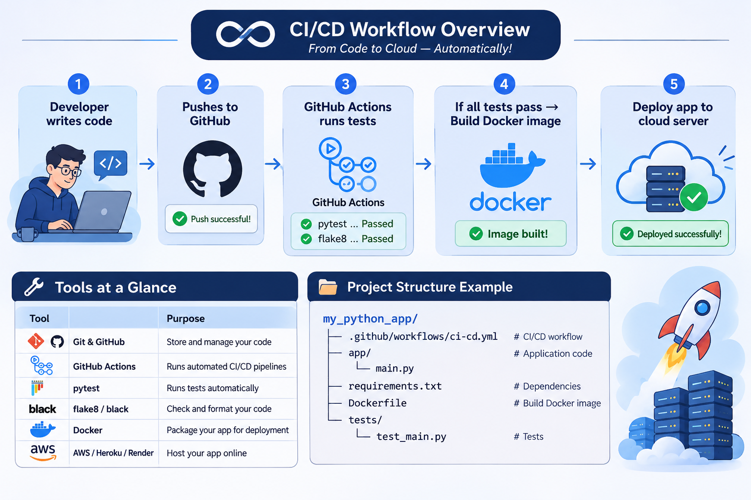
CI/CD Workflow Overview
1️⃣ Developer writes code
2️⃣ Pushes to GitHub
3️⃣ GitHub Actions runs tests
4️⃣ If all tests pass → Build Docker image
5️⃣ Deploy app to cloud server
Project Structure Example
  my_python_app/
  ├── .github/workflows/ci-cd.yml
  ├── app/
  │ └── main.py
  ├── requirements.txt
  ├── Dockerfile
  └── tests/
  └── test_main.py

Slide 37
Tools Used in Python CI/CD
Tool | Purpose
Git & GitHub | Store and manage your code
GitHub Actions | Runs automated CI/CD pipelines
pytest | Runs tests automatically
flake8 / black | Check and format your code
Docker | Package your app for deployment
AWS / Heroku / Render | Host your app online
Notes:
flake8 is a Python linter.
It checks your code for:
syntax errors (like missing parentheses)
style violations (like bad indentation)
unused variables or imports
naming problems (like variable naming rules)
💡 Purpose
It doesn’t change your code — it only tells you what’s wrong according to the PEP8 style guide.

Slide 38
CI Example – Testing and Linting
.github/workflows/ci-cd.yml
name: Python CI
on: [push, pull_request]
jobs:
test:
runs-on: ubuntu-latest
steps:
- uses: actions/checkout@v4
- uses: actions/setup-python@v5
with:
python-version: "3.10"
- run: pip install -r requirements.txt pytest flake8
- run: flake8 app
- run: pytest
Notes:
🔍 لینتینگ (Linting) چیست؟
🔹 تعریف:
لینتینگ یعنی بررسی خودکار کیفیت و سبک نوشتن کد (Code Style).
ابزاری مثل flake8 یا pylint کد تو را بررسی می‌کند و اگر مواردی مثل زیر باشد، هشدار می‌دهد:
Line-by-Line
name: Python CI
→ Just a label. Shown in GitHub's Actions tab.
on: [push, pull_request]
→ Trigger: run this workflow whenever someone pushes code or opens a pull request.
jobs: test:
→ Defines one job called test.
runs-on: ubuntu-latest
→ Run it on a fresh Ubuntu virtual machine (GitHub provides it for free).
steps: — the actual commands, run in order:
Step
What it does
actions/checkout@v4Downloads your repo code onto the VM
actions/setup-python@v5Installs Python 3.10
pip install -r requirements.txt pytest flake8Installs your app's dependencies + testing tools
flake8 appLint check — catches style/syntax problems
pytestRuns your tests — if any fail, the workflow fails
Real-World Flow
Developer pushes code to GitHub.
GitHub spins up a fresh Ubuntu machine.
It downloads the code, installs Python + dependencies.
It runs linting and tests.
Pass → green check ✔ on the PR. Fail → red ✘ + email notification, and the merge is blocked.

Slide 39
CD Example – Deploying with Docker
After tests pass:
deploy:
needs: test
runs-on: ubuntu-latest
steps:
- uses: actions/checkout@v4
- uses: docker/login-action@v3
with:
username: ${{ secrets.DOCKER_USER }}
password: ${{ secrets.DOCKER_TOKEN }}
- uses: docker/build-push-action@v6
with:
push: true
tags: yourname/my_python_app:latest
Notes:
Line by line
deploy:
→ A second job named deploy.
needs: test
→ Gate: this job runs only if the test job succeeded. If tests fail, deploy never happens.
runs-on: ubuntu-latest
→ Runs on a fresh Ubuntu machine.
steps:
Step
What it does
actions/checkout@v4Downloads the repo code
docker/login-action@v3Logs in to Docker Hub using secrets (DOCKER_USER, DOCKER_TOKEN — stored safely in GitHub, never in code)
docker/build-push-action@v6Builds a Docker image from the Dockerfile and pushes it to Docker Hub as yourname/my_python_app:latest
Real-World Flow
Tests pass ✔
GitHub logs in to Docker Hub (using secret credentials).
It builds the image → docker build.
It uploads the image → docker push.
Your servers/cloud can now pull the new image and run it.

Slide 40
Dockerfile Example
Dockerefile:
FROM python:3.10-slim
WORKDIR /app
COPY requirements.txt .
RUN pip install -r requirements.txt
COPY . .
CMD ["python", "app/main.py"]
Packages your code so it runs the same anywhere — local or cloud.
Notes:
A Dockerfile is a recipe for building a Docker image: a packaged, self-contained version of your app.
Line-by-Line
Line
Meaning
Simple explanation
FROM python:3.10-slimStart from a base imageBegin with a clean Ubuntu machine that already has Python 3.10
WORKDIR /appSet the working directoryAll following commands run inside /app
COPY requirements.txt .Copy one file inBring requirements.txt into the image
RUN pip install -r requirements.txtInstall dependenciesInstall Flask, Django, etc. inside the image
COPY . .Copy the rest of the codeBring your app's source code in
CMD ["python", "app/main.py"]Default start commandWhen the container starts, run your app
Why It Matters
"Packages your code so it runs the same anywhere — local or cloud."
Example: Your app works on your laptop (Python 3.10, specific library versions) but fails on the server (Python 3.8, missing library). With Docker, the image contains Python 3.10 + all libraries + your code. Run it on your laptop, a colleague's Mac, or AWS — it behaves identically, because everything it needs is inside the container.
One-line version: A Dockerfile is a recipe that bundles your code + Python + libraries into one image that runs identically everywhere.
can we implement ci-cd freely without cost
The user wants to know if CI/CD can be implemented for free. I need to search for free CI/CD options, including GitHub Actions, GitLab, and other tools. I'll search for free tiers and limitations.

Slide 41
Dockerfile Example
Step | Stage | Tool
1 | Write code | VSCode / PyCharm
2 | Push to GitHub | Git
3 | Test automatically | GitHub Actions + pytest
4 | Build container | Docker
5 | Deploy online | AWS / Render / Heroku
Notes:
💡 This builds a Docker image and uploads it to Docker Hub.
For a solo developer or a small team using private repos: GitHub Actions' free tier is almost always the best starting point. 2,000 minutes per month covers typical small-team usage.
For an open-source project: GitHub Actions is hard to beat, as it is completely free and unlimited for public repositories.
For maximum control or a specific compliance need: A self-hosted open-source tool like Jenkins or Woodpecker is the way to go, provided you have the infrastructure and expertise to manage it.

Slide 42
Example: Database Schema Changes:Avoid Manual Operations in Production
1. Testing Before Deployment
  Approach: Generate migrations with makemigrations and apply them in a staging environment using migrate.
  Benefit: Ensures migrations run safely before reaching production.
2: Define fields with defaults or constraints in Django models.
  Ben. Customizable & Controlled
  Approachefit: Keeps schema aligned with application and business logic.
3. Peer Review
  Approach: Submit migration files in pull requests for review.
  Benefit: Detects logic or performance issues early.
4. Version Control
  Approach: Commit all migration files to Git.
  Benefit: Tracks who made schema changes and why.

Slide 43
Example: Database Schema Changes:Avoid Manual Operations in Production
5. Environment Consistency
  Approach: Use Django’s migration system across dev, staging, and production.
  Benefit: Keeps all environments in sync with identical schemas.
6. Operational Stability
  Approach: Apply migrations via Django commands, not manual SQL.
  Benefit: Prevents configuration drift and supports rollback with migrate <previous>.
7. Auditability
  Approach: Use Django’s django_migrations table and deployment logs.
  Benefit: Enables traceability and impact analysis of each change.

Slide 44
Automated Deployments
Consistency: Automating deployments ensures that changes are applied uniformly across your system. This means you can confidently apply similar changes later with predictable results.
- Reliable Rollbacks: Automated deployment systems enhance the reliability of rolling back to known good states, minimizing downtime and risk

Slide 45
Maintain Configuration Management:
Manually modifying server configuration (e.g., editing files, tweaking kernel variables, changing environment settings) is risky and non-repeatable.
Instead, use scripts or declarative configuration files under version control.
Example: YAML-based Configuration Automation
  YAML file defines all configuration parameters and the target servers that should receive them.
configs/app_config.yaml:
app:
max_open_files: 65536
env: production
log_level: INFO
targets:
- host: app-01.example.internal
user: ubuntu
- host: app-02.example.internal
user: ubuntu
“We want to connect to two Ubuntu servers (app-01 and app-02), and set their open-file limit to 65,536 for our production environment.”
Notes:
Section Meaning app: Contains application-level configuration variables.
max_open_files: 65536 Sets a Linux system limit that controls how many files a process can open concurrently (important for servers handling many connections).
env: production Indicates the environment type — could be dev, staging, or production.
log_level: INFO Defines the default logging verbosity for your application or service. targets: A list of remote servers where the configuration should be applied.
host: Hostname or IP address of each target machine. user: SSH username that the Python script should use when connecting to that machine.

Slide 46
Maintain Configuration Management:
2. Uniformity Across Servers
By automating configuration updates via apply_config.py, every server receives identical configuration parameters.
🔁 Example: When adding a new Django app server, simply include its IP in the YAML file ; no manual setup required.
Notes:
تغییرات خودکار: به جای تغییر دستی متغیرهای پیکربندی، فرآیندی را برای خودکارسازی این تغییرات پیاده‌سازی کنید. حداقل، یک اسکریپت برای این تغییرات ایجاد کرده و آن را در سیستم مدیریت تغییرات نرم‌افزاری خود ثبت کنید.
- یکپارچگی در سرورها: این رویکرد امکان اعمال یکسان تغییرات در همه سرورهای سیستم شما را فراهم می‌کند. هنگام اضافه کردن یا جایگزینی سرورها، داشتن یک پیکربندی مشخص باعث افزایش ایمنی و کاهش تأثیرات منفی می‌شود.

Slide 47
Infrastructure as Code (IaC)
Infrastructure as Code means defining infrastructure (servers, load balancers, networks, etc.) in a machine-readable format, typically managed with tools like Terraform, Ansible, Puppet, or Chef.
This pushes all configuration variables to AWS Parameter Store.
Your Django app can fetch these at runtime, ensuring all instances use the same configuration values.
Python script for managing configurations centrally in AWS Systems:
# put_params.py
import boto3
import yaml
ssm = boto3.client("ssm", region_name="us-east-1")
cfg = yaml.safe_load(open("configs/app_config.yaml"))
params = cfg["app"]
for k, v in params.items():
name = f"/myapp/{cfg['app']['env']}/{k}"
ssm.put_parameter(Name=name, Value=str(v), Type="String", Overwrite=True)
print("Updated", name)

Slide 48
Comprehensive Application
Real-World Pitfall Example
“We had an issue last night. I tweaked the kernel variable and increased the number of open files manually.”
This may temporarily fix a problem, but:
Other servers remain misconfigured.
The change isn’t documented or reproducible.
It creates inconsistency and risk.
✅ Better: Update configs/app_config.yaml and rerun apply_config.py.
The change is applied uniformly, logged, and versioned.

Slide 49
Five Focus Areas to Improve Application Availability
Building a scalable application with high availability is challenging. Issues can arise unexpectedly, causing disruptions for users. Here are five key focuses to ensure your application remains available:

Slide 50
Five Focus Areas to Improve Application Availability
1. Build with Failure in Mind
  - Anticipate Failures: As Werner Vogels, CTO of Amazon, states, “Everything fails all the time.”
  1) Design Considerations:
    - Error Handling: Implement error-catching mechanisms.
    - Example:
      Use retry logic to attempt to reconnect to a failed service before giving up.
  2) Dependencies:
      Circuit breaker patterns are particularly useful for handling dependency failures because they can reduce the impact a dependency failure has on your system. Without a circuit breaker, you can decrease the performance of your application because of a dependency failure
  3) Customers: What do you do when a component that is a customer of your system behaves poorly
Notes:
استفاده از الگوهای طراحی مانند خطایابی ساده در بخش‌های عمقی برنامه، منطق تکرار و مدارشکن‌ها به شما امکان می‌دهد خطاها را در کوچکترین بخش‌های ممکن شناسایی. این کار به محدود کردن دامنه مشکل کمک می‌کند و برنامه همچنان قادر به ارائه برخی از قابلیت‌ها خواهد بود، حتی اگر بخشی از آن دچار مشکل شده باشد. کنید
تمرکز ۱: ساختن با در نظر گرفتن احتمال شکست
همانطور که ورنر فوگلز، مدیر فناوری آمازون می‌گوید: «همه چیز همیشه خراب می‌شود.» شما باید شکست‌های برنامه‌ها و سرویس‌های خود را پیش‌بینی کنید و برای مقابله با آن‌ها آماده باشید.
وابستگی‌ها: زمانی که یک مؤلفه دچار مشکل می‌شود، از چه راهکارهایی مانند مدارشکن استفاده می‌کنید؟ مدارشکن به شما اجازه می‌دهد استفاده از یک وابستگی را متوقف کنید تا زمانی که اطمینان حاصل کنید مشکل رفع شده است.
مشتریان: چگونه با بار زیاد، ترافیک اضافی یا داده‌های نامعتبر از سوی مشتریان مواجه می‌شوید؟
Using design constructs and patterns, such as simple error catching deep within your application, retry logic, and circuit breakers, allows you to catch errors when they have affected the smallest available subset of functionality. This allows you to limit the scope of a problem and have your application still provide useful capabilities even if part of the application is failing.
Focus #1: Build with Failure in Mind As Werner Vogels, CTO of Amazon, says, “Everything fails all the time.” Plan on your applications and services failing. It will happen. Now, deal with it. Assuming your application will fail, how will it fail? As you build your system, con‐ sider availability concerns during all aspects of your system design and construction. Design What design constructs and patterns have you considered or are you using that will help improve the availability of your software? Using design constructs and patterns, such as simple error catching deep within your application, retry logic, and circuit breakers, allows you to catch errors when they have affected the smallest available subset of functionality. This allows you to limit the scope of a problem and have your application still provide useful capabilities even if part of the application is failing. Dependencies What do you do when a component you depend on fails? How do you retry? What do you do if the problem is an unrecoverable (hard) failure, rather than a recoverable (soft) failure? Circuit breaker patterns are particularly useful for handling dependency failures because they can reduce the impact a dependency failure has on your system. Without a circuit breaker, you can decrease the performance of your application because of a dependency failure (e.g., because an unacceptably long timeout is required to detect the failure). With a circuit breaker, you can “give up” and stop using a dependency until you are certain that dependency has recovered. Customers What do you do when a component that is a customer of your system behaves poorly? Can you handle excessive load on your system? Can you throttle excessive traffic? Can you handle garbage data passed in? What about excessive data? Sometimes denial-of-service attacks can come from “friendly” sources. For example, a customer of your application may see a sudden surge in activity that requires a sig‐ nificant increase in the volume of requests to your application. Alternatively, a bug in your customer’s application may cause them to call your application at an

Slide 51
Five Focus Areas to Improve Application Availability
2) Always Think About Scaling
  Prepare for Growth: Design your system to handle increased loads without performance degradation.
    New server must be added to your system easily.
    - Example: Use load balancers to distribute traffic evenly across servers.
  Reload only dynamic parts and use (CDN) and browser from static parts. Don’t load the entire website from sever every time.
Notes:
برای افزایش ظرفیت و اندازه پایگاه داده‌های خود، قابلیت مقیاس‌پذیری را در معماری برنامه در نظر بگیرید.
محدودیت‌های مقیاس‌پذیری داده‌ها را شناسایی و قبل از رسیدن به آنها، برطرف کنید.
برنامه را طوری طراحی کنید که اضافه کردن سرورهای جدید آسان باشد، خصوصاً در مورد حفظ وضعیت و نحوه مسیریابی ترافیک.
ترافیک ثابت را به ارائه‌دهندگان خارجی مانند شبکه‌های تحویل محتوا (CDN) منتقل کنید تا سرورها فقط با ترافیک پویا سروکار داشته باشند. این کار باعث افزایش سرعت و کاهش بار شبکه شما می‌شود.
بررسی کنید که آیا برخی از محتواهای پویا واقعاً می‌توانند به‌صورت ثابت ارائه شوند. در بسیاری موارد، محتواهای ظاهراً پویا عمدتاً ثابت هستند و تبدیل آنها به محتواهای ثابت باعث افزایش مقیاس‌پذیری و کارایی می‌شود.
ثابت یا پویا؟
گاهی محتوای ظاهراً پویا مثل بنر بالای صفحه در سایت‌ها، بیشتر ثابت است. به‌جای پردازش کامل این صفحه به‌صورت پویا، می‌توان محتوای ثابت را از طریق CDN ارائه داد و فقط قسمت‌هایی مثل پیام خوش‌آمدگویی را به‌صورت پویا به صفحه اضافه کرد. این رویکرد عملکرد سایت را افزایش داده و بار کاری برنامه را کاهش می‌دهد.
نقش CDN (شبکه تحویل محتوا)
CDN (Content Delivery Network) یک شبکه توزیع‌شده از سرورها در نقاط مختلف جغرافیایی است که محتوای ثابت را به کاربران نزدیک‌تر ارائه می‌دهد. CDN ها فایل‌های ثابت وب‌سایت شما را در سرورهای مختلف (به نام نقاط دسترسی یا PoP) در سراسر جهان ذخیره می‌کنند و زمانی که کاربری از یک مکان جغرافیایی خاص درخواست محتوا می‌کند، آن محتوا از نزدیک‌ترین سرور به کاربر ارائه می‌شود. این کار به بهبود سرعت بارگذاری وب‌سایت و کاهش تاخیر کمک می‌کند.
مزایای استفاده از CDN برای محتوای ثابت
افزایش سرعت: با تحویل محتوا از نزدیک‌ترین سرور، زمان بارگذاری صفحات به طور چشمگیری کاهش می‌یابد.
کاهش بار سرور اصلی: چون محتوای ثابت از طریق CDN ارائه می‌شود، سرور اصلی شما دیگر نیازی به پردازش این درخواست‌ها ندارد. این باعث کاهش بار کاری سرور و بهبود عملکرد می‌شود.
مقیاس‌پذیری: در مواقعی که ترافیک زیادی به سمت وب‌سایت شما هدایت می‌شود (مثلاً در طی فروش ویژه)، CDN می‌تواند حجم زیاد درخواست‌ها را مدیریت کند، بدون اینکه به سرور اصلی فشار بیاید.
افزایش دسترس‌پذیری: با استفاده از CDN، اگر یکی از سرورها دچار مشکل شود، سایر سرورها در شبکه به کاربر خدمات ارائه می‌دهند، در نتیجه دسترس‌پذیری سایت شما افزایش می‌یابد.
تبدیل محتوای پویا به محتوای ثابت
در برخی موارد، بخش‌هایی از محتوای پویا که در ابتدا به نظر می‌رسد نیاز به پردازش دارند، می‌توانند به محتوای ثابت تبدیل شوند. به عنوان مثال:
یک بنر بالا در صفحه وب که تنها با پیامی مانند "خوش‌آمدید، [نام کاربر]" تغییر می‌کند، نیازی نیست که کل صفحه به صورت پویا ساخته شود. بیشتر محتوای آن ثابت است و تنها بخش کوچکی به صورت پویا تغییر می‌کند.
با این روش، شما می‌توانید بخش‌های ثابت صفحه را از طریق CDN ارائه دهید و تنها تغییرات پویا را به صورت مستقیم از سرور پردازش کنید. این کار باعث بهبود عملکرد سایت و کاهش بار سرور می‌شود.
نتیجه‌گیری
استفاده از CDN و تبدیل بخش‌های پویا به محتوای ثابت، به بهینه‌سازی سرعت، مقیاس‌پذیری و کارایی سیستم شما کمک می‌کند. CDN با تحویل سریع محتوای ثابت و کاهش بار سرور اصلی، نقش مهمی در بهبود تجربه کاربری دارد. بهینه‌سازی در تفکیک محتوای پویا و ثابت می‌تواند باعث کاهش پردازش‌های اضافی و افزایش عملکرد سیستم شما شود.
How to Use a CDN in Django
1. Set Up a CDN
You need to choose a CDN provider first. Popular CDN providers include:
Cloudflare
Amazon CloudFront
Google Cloud CDN
Akamai
Fastly
After signing up with a provider, configure it to pull static assets from your Django application. You will generally provide the URL of your static files (e.g., https://example.com/static/) for the CDN to fetch from.
2. Configure Django for Static Files
In Django, static files like CSS, JS, and images are served using the STATICFILES_DIRS or STATIC_ROOT and STATIC_URL settings. To integrate the CDN, you'll modify these settings to point to the CDN URL instead of the local server.

Slide 52
Five Focus Areas to Improve Application Availability
3) Mitigate Risk
  - Identify Vulnerabilities: Assess components that could fail and develop strategies to minimize their impact.
  - Example: Utilize redundancy for critical services (e.g., multiple database replicas).
    Imagine you are selling a product on a website, and your search system is a different system, if it fails, all your system fails. How would you respond to that?
      One way is to show your most popular product and respond to apologize for the search problem.
Notes:
Image

Slide 53
Five Focus Areas to Improve Application Availability
4) Monitor Availability: You can’t know if there is a problem in your application unless you can see a problem
  Server monitoring To monitor the health of your servers and make sure they keep operating efficiently.
  Configuration change monitoring: To monitor your system configuration and identify if and when changes to your infrastructure impact your application.
  Application performance monitoring: To look inside your application and services to make sure they are operating as expected.
  Synthetic testing: To examine in real time how your application is functioning from the perspective of your users, in order to catch problems customers might see before they actually see them.
  Alerting: To inform appropriate personnel when a problem occurs so that it can be quickly and efficiently resolved, minimizing the impact on your customers.
Notes:
There are many good monitoring systems available, both free and paid services. I personally recommend New Relic.
نظارت بر دسترسی (Continuous Monitoring):
مثال: استفاده از ابزارهای نظارتی مانند Prometheus یا Grafana برای پیگیری زمان واقعی عملکرد سیستم و دسترسی به برنامه‌ها.
نظارت بر سرور (Server Monitoring):
مثال: نظارت بر عملکرد سرورها به منظور اطمینان از کارآیی و سلامت آن‌ها. مثلاً پیگیری میزان منابع مصرفی (مانند CPU، حافظه، دیسک) توسط سرورها.
نظارت بر تغییرات پیکربندی (Configuration Change Monitoring):
مثال: پیگیری تغییراتی که در پیکربندی سیستم ایجاد می‌شود و تأثیر آن‌ها بر برنامه‌ها را مشخص کند. مثلاً زمانی که تغییرات در فایل‌های پیکربندی اعمال می‌شود، این ابزارها اطلاعات لازم را ارائه می‌دهند.
نظارت بر عملکرد برنامه (Application Performance Monitoring):
مثال: بررسی دقیق داخل برنامه‌ها و سرویس‌ها به منظور اطمینان از عملکرد صحیح آن‌ها. مثلاً پیگیری زمان پاسخ‌دهی برنامه‌ها، مصرف منابع، وقوع خطاها و مشکلات عملکردی.
آزمون مصنوعی (Synthetic Testing):
مثال: اجرای آزمون‌های مصنوعی به منظور بررسی عملکرد برنامه از دیدگاه کاربران. مثلاً ارسال درخواست‌های مصنوعی به سرویس‌ها و بررسی پاسخ‌ها و زمان پاسخ‌دهی.
هشداردهی (Alerting):
مثال: تولید هشدارها در صورت بروز مشکلات، تا نیروهای مناسب بتوانند به سرعت آن‌ها را حل کنند. مثلاً ارسال پیام‌های هشدار به تیم‌های فنی در صورت خطاها یا کاهش عملکرد.

Slide 54
Five Focus Areas to Improve Application Availability
4) Monitor Availability: You can’t know if there is a problem in your application unless you can see a problem
Server Monitoring
  Purpose: Check system health (CPU, memory) regularly.
  Example: Uses psutil to read resource usage and sends alerts if thresholds are exceeded.
  Benefit: Detects overload or performance degradation early.
Configuration Change Monitoring
  Purpose: Track if key configuration files (e.g., YAML specs) are modified.
  Example: Computes a SHA-256 hash of the file and compares it to the last stored value.
  Benefit: Prevents silent configuration drifts that could break consistency.
Application Performance Monitoring (APM)
  Purpose: Measure request time and capture slow or failing requests.
  Example: Django middleware logs response times and sends alerts for slow requests or exceptions.
  Benefit: Reveals performance bottlenecks and unhandled errors in real time.
Notes:
There are many good monitoring systems available, both free and paid services. I personally recommend New Relic.
نظارت بر دسترسی (Continuous Monitoring):
مثال: استفاده از ابزارهای نظارتی مانند Prometheus یا Grafana برای پیگیری زمان واقعی عملکرد سیستم و دسترسی به برنامه‌ها.
نظارت بر سرور (Server Monitoring):
مثال: نظارت بر عملکرد سرورها به منظور اطمینان از کارآیی و سلامت آن‌ها. مثلاً پیگیری میزان منابع مصرفی (مانند CPU، حافظه، دیسک) توسط سرورها.
نظارت بر تغییرات پیکربندی (Configuration Change Monitoring):
مثال: پیگیری تغییراتی که در پیکربندی سیستم ایجاد می‌شود و تأثیر آن‌ها بر برنامه‌ها را مشخص کند. مثلاً زمانی که تغییرات در فایل‌های پیکربندی اعمال می‌شود، این ابزارها اطلاعات لازم را ارائه می‌دهند.
نظارت بر عملکرد برنامه (Application Performance Monitoring):
مثال: بررسی دقیق داخل برنامه‌ها و سرویس‌ها به منظور اطمینان از عملکرد صحیح آن‌ها. مثلاً پیگیری زمان پاسخ‌دهی برنامه‌ها، مصرف منابع، وقوع خطاها و مشکلات عملکردی.
آزمون مصنوعی (Synthetic Testing):
مثال: اجرای آزمون‌های مصنوعی به منظور بررسی عملکرد برنامه از دیدگاه کاربران. مثلاً ارسال درخواست‌های مصنوعی به سرویس‌ها و بررسی پاسخ‌ها و زمان پاسخ‌دهی.
هشداردهی (Alerting):
مثال: تولید هشدارها در صورت بروز مشکلات، تا نیروهای مناسب بتوانند به سرعت آن‌ها را حل کنند. مثلاً ارسال پیام‌های هشدار به تیم‌های فنی در صورت خطاها یا کاهش عملکرد.

Slide 55
Five Focus Areas to Improve Application Availability
4) Monitor Availability: You can’t know if there is a problem in your application unless you can see a problem
d) Synthetic Testing
Purpose: Simulate user actions (e.g., loading /login/, /dashboard/) from outside the system.
Example: Python requests periodically checks endpoints and alerts on non-200 responses.
Benefit: Detects user-facing problems before real users encounter them.
e) Alerting
Purpose: Notify operators instantly when issues occur.
Example: Sends alerts via Slack or email using reusable helper functions.
Benefit: Enables quick response, minimizing downtime or customer impact.
Notes:
There are many good monitoring systems available, both free and paid services. I personally recommend New Relic.
نظارت بر دسترسی (Continuous Monitoring):
مثال: استفاده از ابزارهای نظارتی مانند Prometheus یا Grafana برای پیگیری زمان واقعی عملکرد سیستم و دسترسی به برنامه‌ها.
نظارت بر سرور (Server Monitoring):
مثال: نظارت بر عملکرد سرورها به منظور اطمینان از کارآیی و سلامت آن‌ها. مثلاً پیگیری میزان منابع مصرفی (مانند CPU، حافظه، دیسک) توسط سرورها.
نظارت بر تغییرات پیکربندی (Configuration Change Monitoring):
مثال: پیگیری تغییراتی که در پیکربندی سیستم ایجاد می‌شود و تأثیر آن‌ها بر برنامه‌ها را مشخص کند. مثلاً زمانی که تغییرات در فایل‌های پیکربندی اعمال می‌شود، این ابزارها اطلاعات لازم را ارائه می‌دهند.
نظارت بر عملکرد برنامه (Application Performance Monitoring):
مثال: بررسی دقیق داخل برنامه‌ها و سرویس‌ها به منظور اطمینان از عملکرد صحیح آن‌ها. مثلاً پیگیری زمان پاسخ‌دهی برنامه‌ها، مصرف منابع، وقوع خطاها و مشکلات عملکردی.
آزمون مصنوعی (Synthetic Testing):
مثال: اجرای آزمون‌های مصنوعی به منظور بررسی عملکرد برنامه از دیدگاه کاربران. مثلاً ارسال درخواست‌های مصنوعی به سرویس‌ها و بررسی پاسخ‌ها و زمان پاسخ‌دهی.
هشداردهی (Alerting):
مثال: تولید هشدارها در صورت بروز مشکلات، تا نیروهای مناسب بتوانند به سرعت آن‌ها را حل کنند. مثلاً ارسال پیام‌های هشدار به تیم‌های فنی در صورت خطاها یا کاهش عملکرد.

Slide 56
Five Focus Areas to Improve Application Availability
5) Respond to Availability Issues Predictably
    Unresponsive Services:
      When a service becomes unresponsive, several remedies can be employed:
        Run diagnostic tests to identify the issue.
        Restart a known problematic daemon.
        Reboot the server if necessary.
    Standardized Failure Handling:
      Implement standard procedures to reduce system downtime.
      These processes aid in identifying the root cause of recurring issues.
      Service owners must be alerted first to address problems
      Related teams should also receive alerts to prepare for potential impact on their dependent services.
Notes:
۵) واکنش پیش‌بینی‌پذیر به مشکلات دسترس‌پذیری
خدمات غیرپاسخگو:
وقتی یک سرویس پاسخگو نیست، چند راه‌حل می‌توان به کار گرفت:
انجام آزمایشات تشخیصی برای شناسایی مشکل
راه‌اندازی مجدد یک دیمن (Daemon) مشکل‌دار
در صورت لزوم، ریبوت سرور
مدیریت استاندارد شکست‌ها:
پیاده‌سازی روش‌های استاندارد برای کاهش زمان عدم دسترس‌پذیری سیستم
این فرآیندها به شناسایی علت اصلی مشکلات مکرر کمک می‌کنند.
صاحبان سرویس باید ابتدا از مشکل مطلع شوند تا اقدامات لازم را انجام دهند.
تیم‌های مرتبط نیز باید از طریق هشدارها مطلع شوند تا برای تاثیرات احتمالی بر خدمات وابسته آماده شوند.

Slide 57
Five Focus Areas to Improve Application Availability
Real-World Example: Icon Failure
  A past project experienced a major outage due to a third-party icon generation system failure. The application assumed this dependency would always function. When it failed, the entire application went down.
Lessons Learned:
  - Anticipate Dependency Failures: Implement logic to handle such failures gracefully.
  - Error Recovery: Detect the failure and either remove the icon or catch the error, allowing the rest of the application to function normally.
Notes:
مثال واقعی: شکست آیکون
یک پروژه قبلی به دلیل خرابی یک سیستم تولید آیکون سوم‌شخص، دچار قطعی عمده‌ای شد. این برنامه فرض کرده بود که این وابستگی همیشه به درستی عمل خواهد کرد. وقتی که این سیستم دچار مشکل شد، کل برنامه از کار افتاد.
درس‌های آموخته‌شده:
پیش‌بینی خرابی‌های وابستگی: منطق لازم برای مدیریت این نوع خرابی‌ها را به‌طور مؤثر پیاده‌سازی کنید.
بازیابی از خطا: خرابی را شناسایی کرده و یا آیکون را حذف کنید یا خطا را مدیریت کنید، به‌طوری که بقیه برنامه به‌طور طبیعی کار کند.

Slide 58
End of Chapter 1

